Slide 1
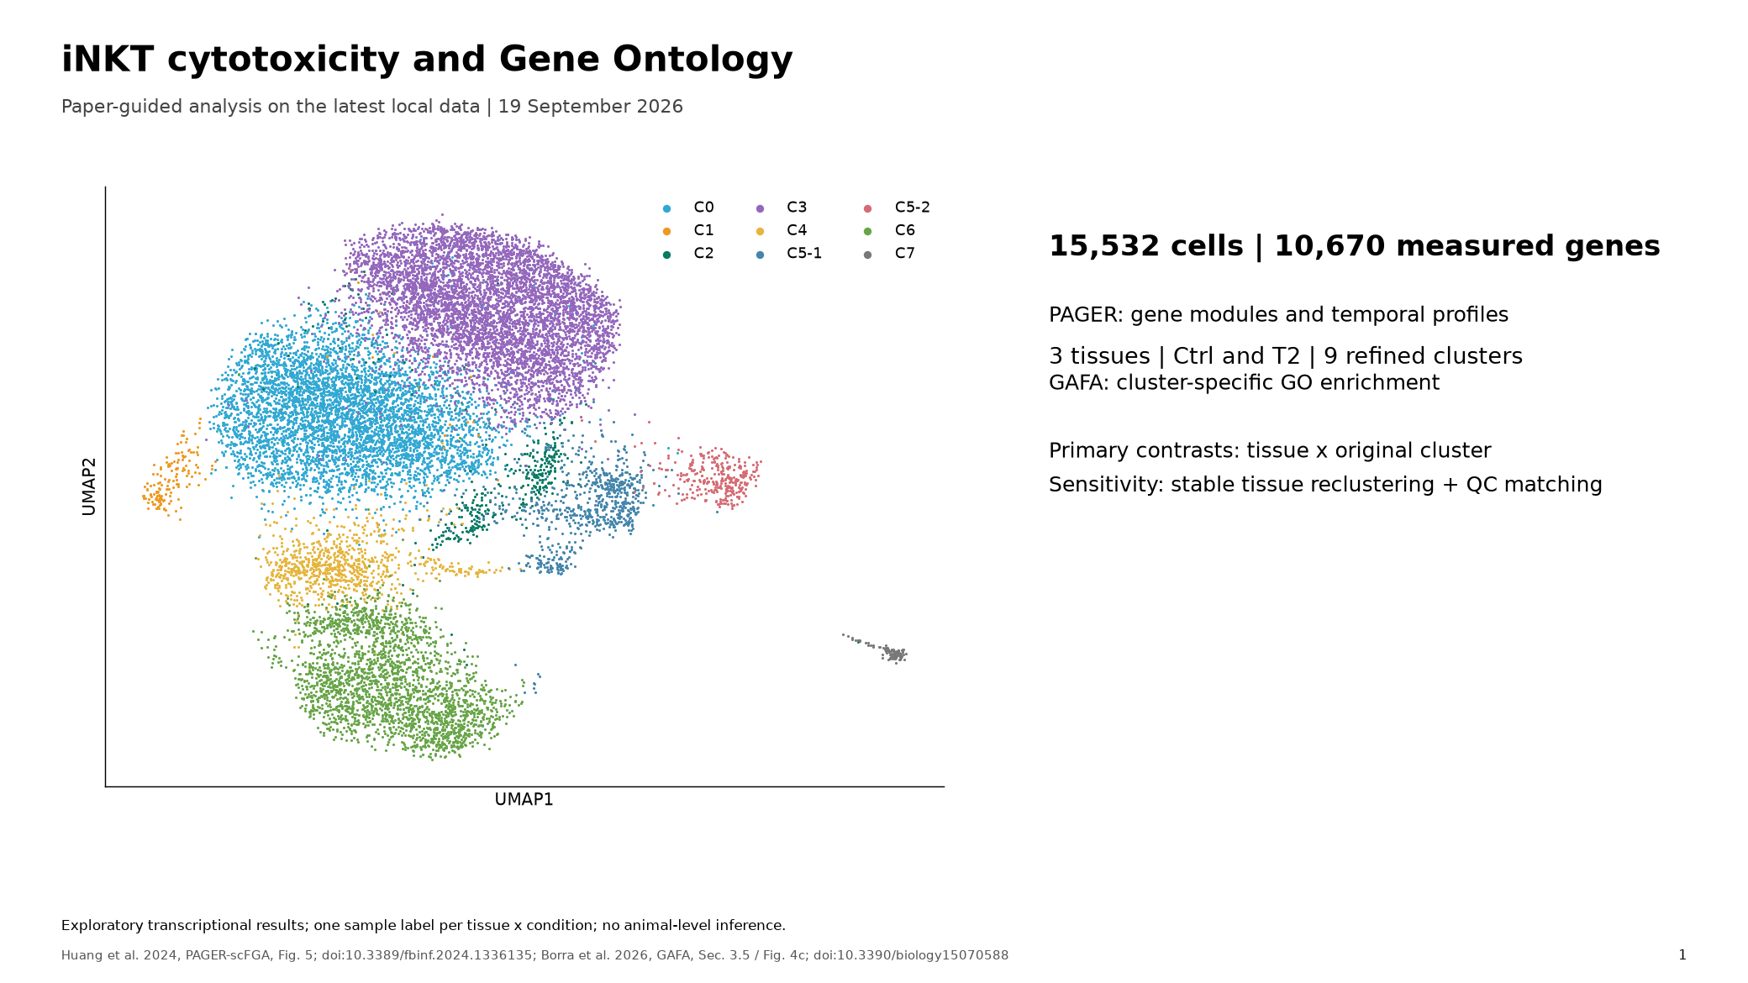
Notes:
本轮新增的是细胞毒性与GO计算。输入来自9月5日最新分析对象；9月15日仅是展示更新。
Huang et al. 2024, PAGER-scFGA, Fig. 5; doi:10.3389/fbinf.2024.1336135; Borra et al. 2026, GAFA, Sec. 3.5 / Fig. 4c; doi:10.3390/biology15070588
Source: results/figures/01.png

Slide 2
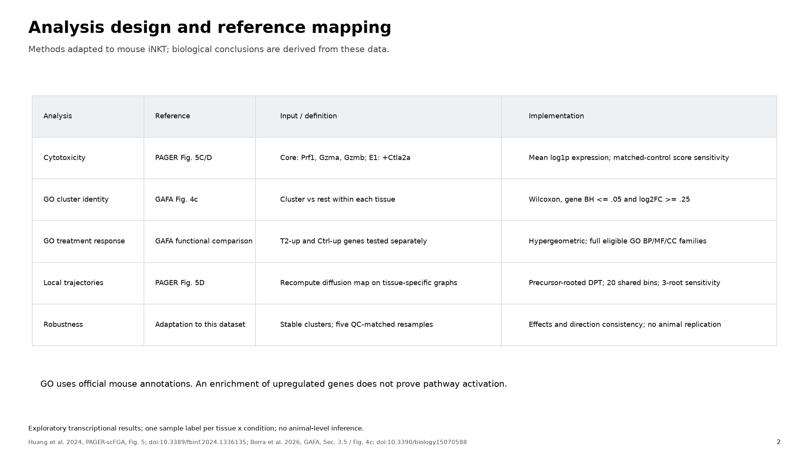
Notes:
采用论文中的方法和图形组织方式。没有运行SCORPION、随机森林或声称重现PAGER专有网络；GO采用官方MGI小鼠注释。
Huang et al. 2024, PAGER-scFGA, Fig. 5; doi:10.3389/fbinf.2024.1336135; Borra et al. 2026, GAFA, Sec. 3.5 / Fig. 4c; doi:10.3390/biology15070588
Source: results/figures/02.png

Slide 3
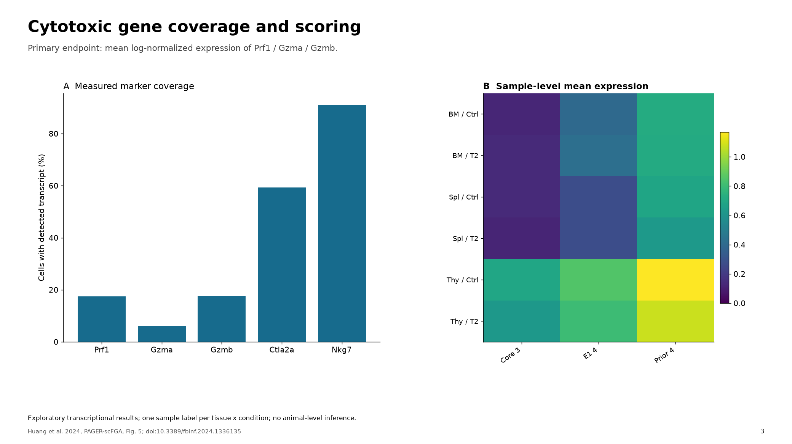
Notes:
分数是转录表达而不是杀伤实验读数。不同基因集的绝对分数不可视为相同量纲的功能强弱。
Huang et al. 2024, PAGER-scFGA, Fig. 5; doi:10.3389/fbinf.2024.1336135
Source: results/figures/03.png

Slide 4
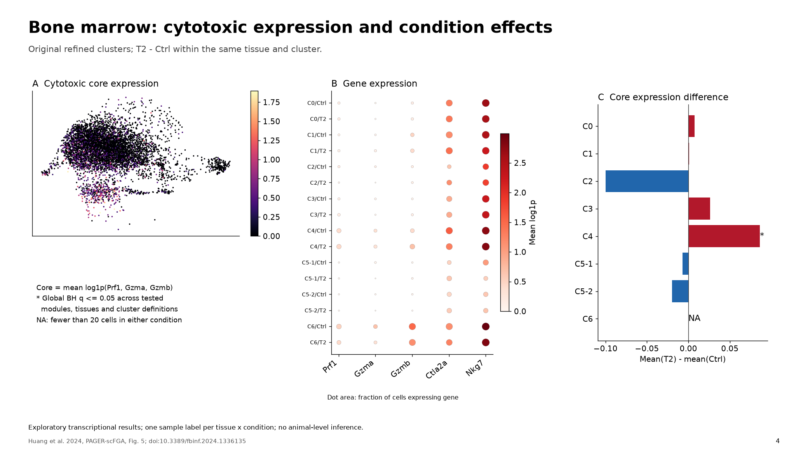
Notes:
按组织和原分群展示细胞毒性；红色为T2高，蓝色为Ctrl高。星号是细胞层面探索性检验，不能代表动物重复验证。
Huang et al. 2024, PAGER-scFGA, Fig. 5; doi:10.3389/fbinf.2024.1336135
Source: results/figures/04.png

Slide 5
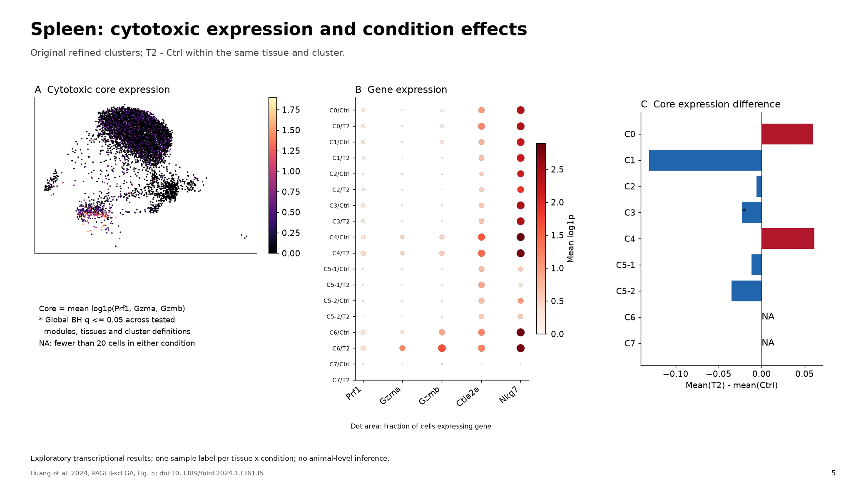
Notes:
按组织和原分群展示细胞毒性；红色为T2高，蓝色为Ctrl高。星号是细胞层面探索性检验，不能代表动物重复验证。
Huang et al. 2024, PAGER-scFGA, Fig. 5; doi:10.3389/fbinf.2024.1336135
Source: results/figures/05.png

Slide 6
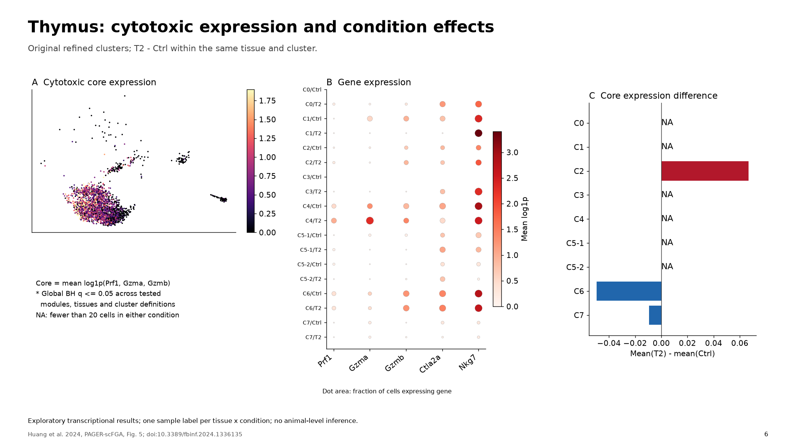
Notes:
按组织和原分群展示细胞毒性；红色为T2高，蓝色为Ctrl高。星号是细胞层面探索性检验，不能代表动物重复验证。
Huang et al. 2024, PAGER-scFGA, Fig. 5; doi:10.3389/fbinf.2024.1336135
Source: results/figures/06.png

Slide 7
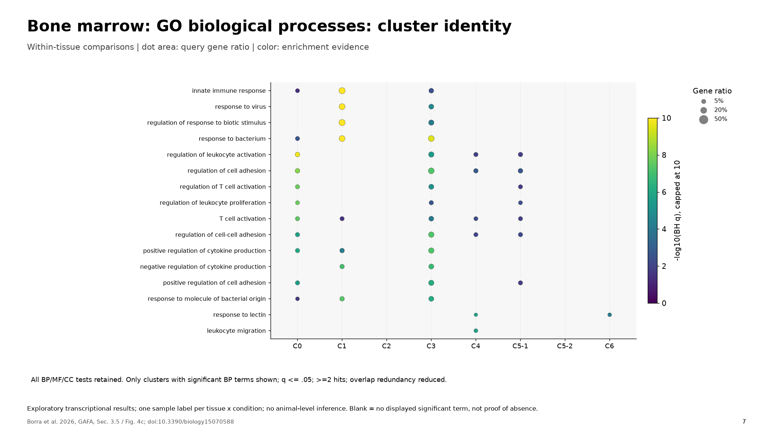
Notes:
GO气泡图只展示显著且至少两个命中基因的代表条目。T2/ Ctrl列分别表示该方向上调基因的富集，不把富集直接解释成通路激活。完整BP、MF、CC结果见数据表。
Borra et al. 2026, GAFA, Sec. 3.5 / Fig. 4c; doi:10.3390/biology15070588
Source: results/figures/07.png

Slide 8
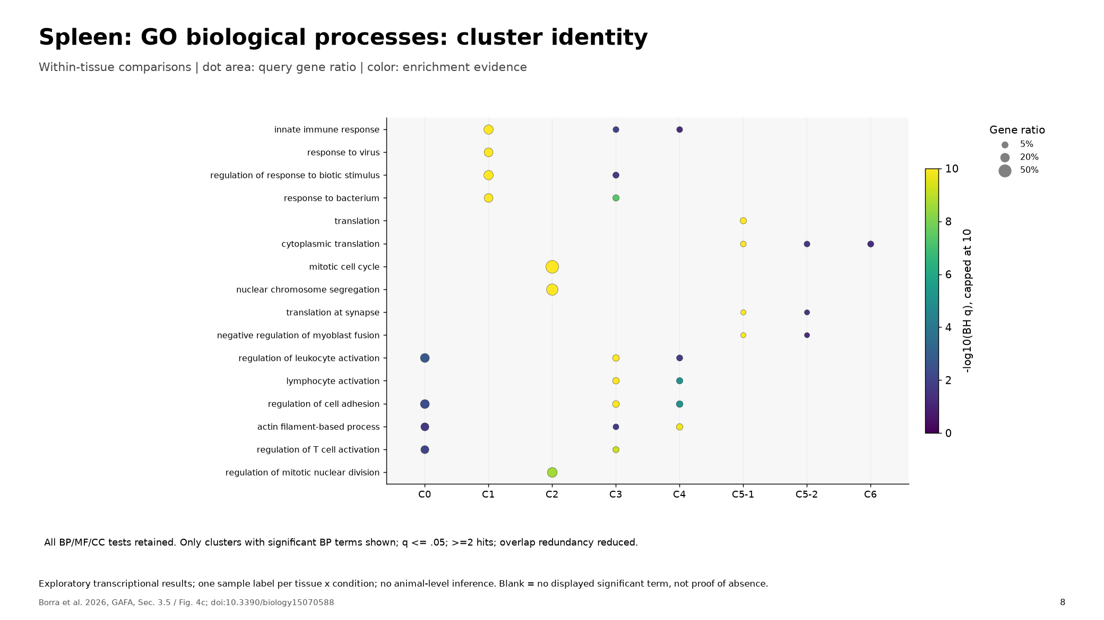
Notes:
GO气泡图只展示显著且至少两个命中基因的代表条目。T2/ Ctrl列分别表示该方向上调基因的富集，不把富集直接解释成通路激活。完整BP、MF、CC结果见数据表。
Borra et al. 2026, GAFA, Sec. 3.5 / Fig. 4c; doi:10.3390/biology15070588
Source: results/figures/08.png

Slide 9
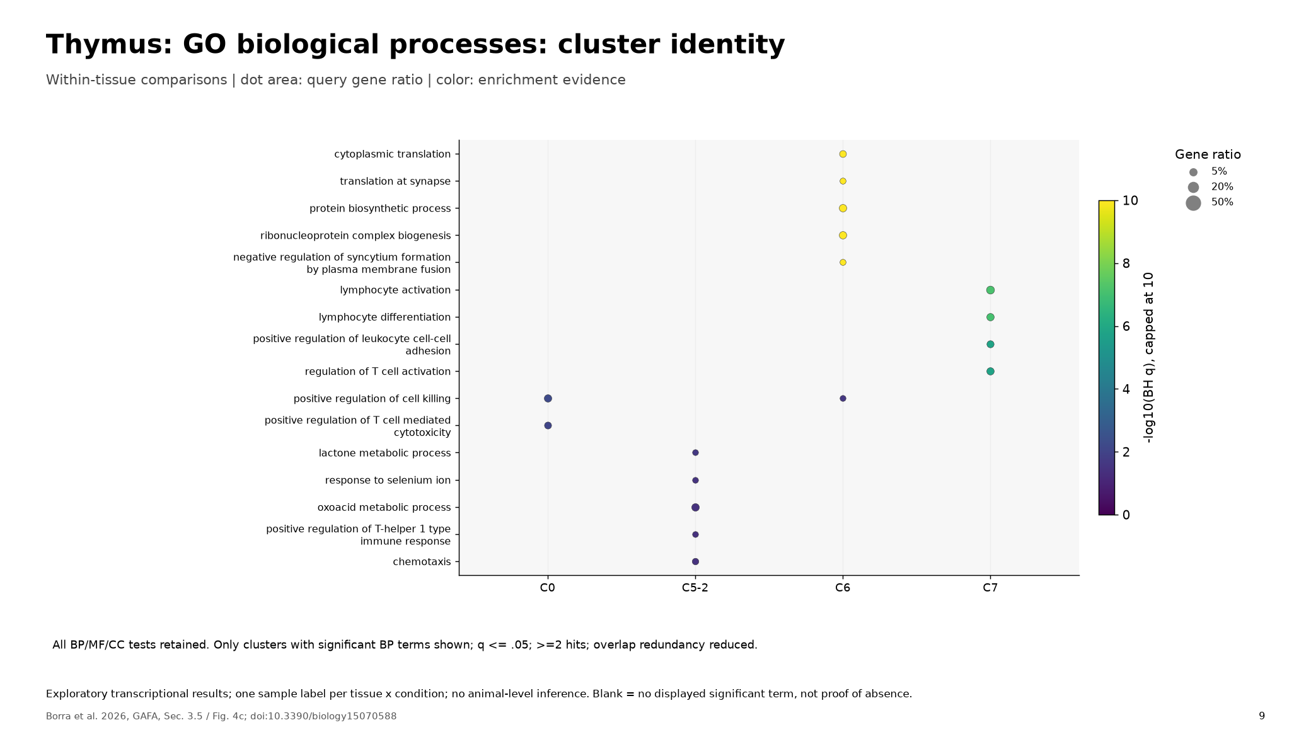
Notes:
GO气泡图只展示显著且至少两个命中基因的代表条目。T2/ Ctrl列分别表示该方向上调基因的富集，不把富集直接解释成通路激活。完整BP、MF、CC结果见数据表。
Borra et al. 2026, GAFA, Sec. 3.5 / Fig. 4c; doi:10.3390/biology15070588
Source: results/figures/09.png

Slide 10
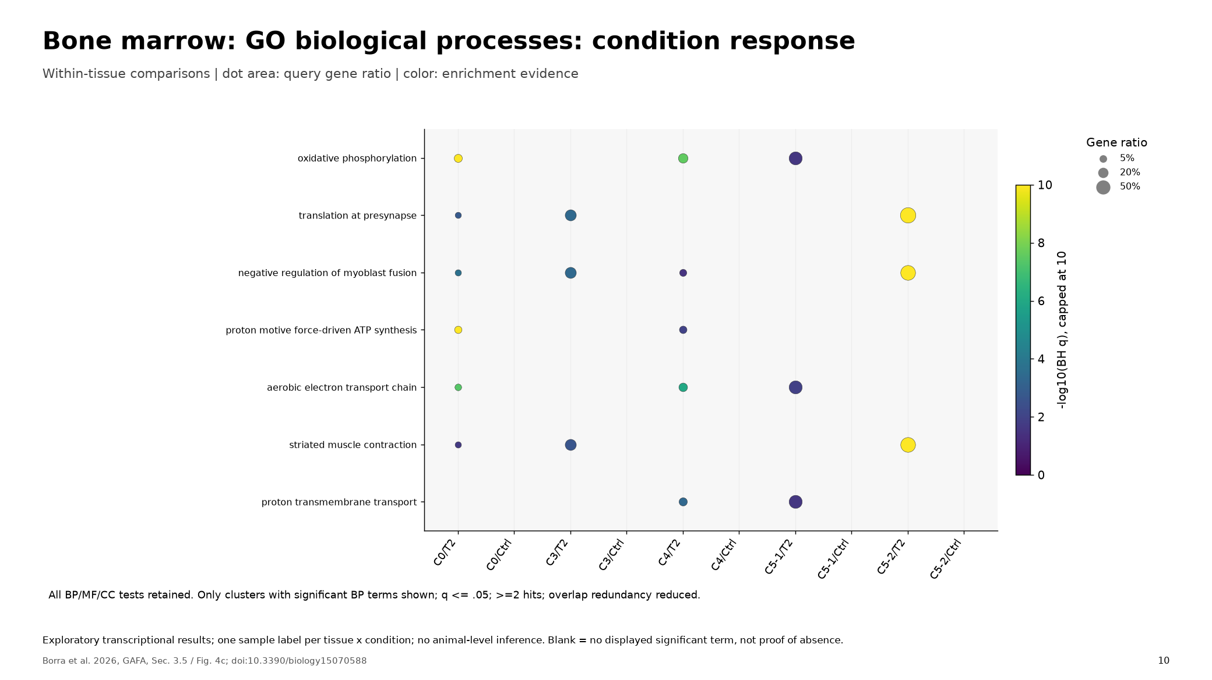
Notes:
GO气泡图只展示显著且至少两个命中基因的代表条目。T2/ Ctrl列分别表示该方向上调基因的富集，不把富集直接解释成通路激活。完整BP、MF、CC结果见数据表。
Borra et al. 2026, GAFA, Sec. 3.5 / Fig. 4c; doi:10.3390/biology15070588
Source: results/figures/10.png

Slide 11
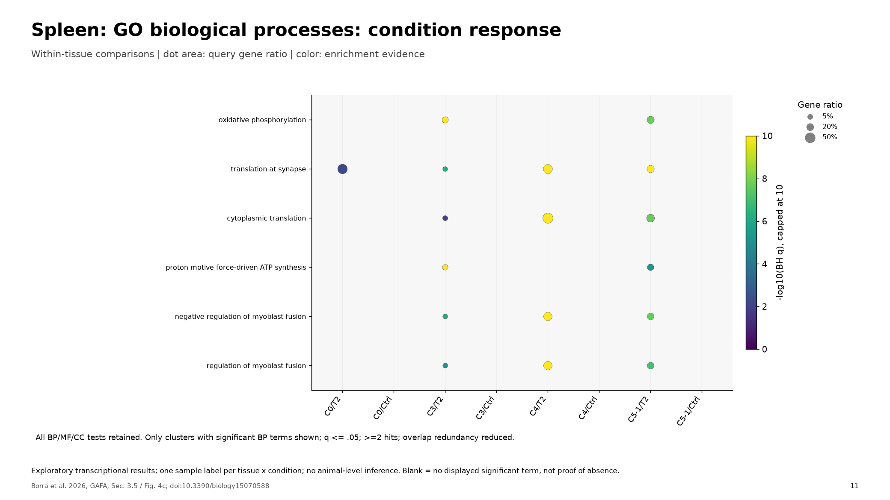
Notes:
GO气泡图只展示显著且至少两个命中基因的代表条目。T2/ Ctrl列分别表示该方向上调基因的富集，不把富集直接解释成通路激活。完整BP、MF、CC结果见数据表。
Borra et al. 2026, GAFA, Sec. 3.5 / Fig. 4c; doi:10.3390/biology15070588
Source: results/figures/11.png

Slide 12
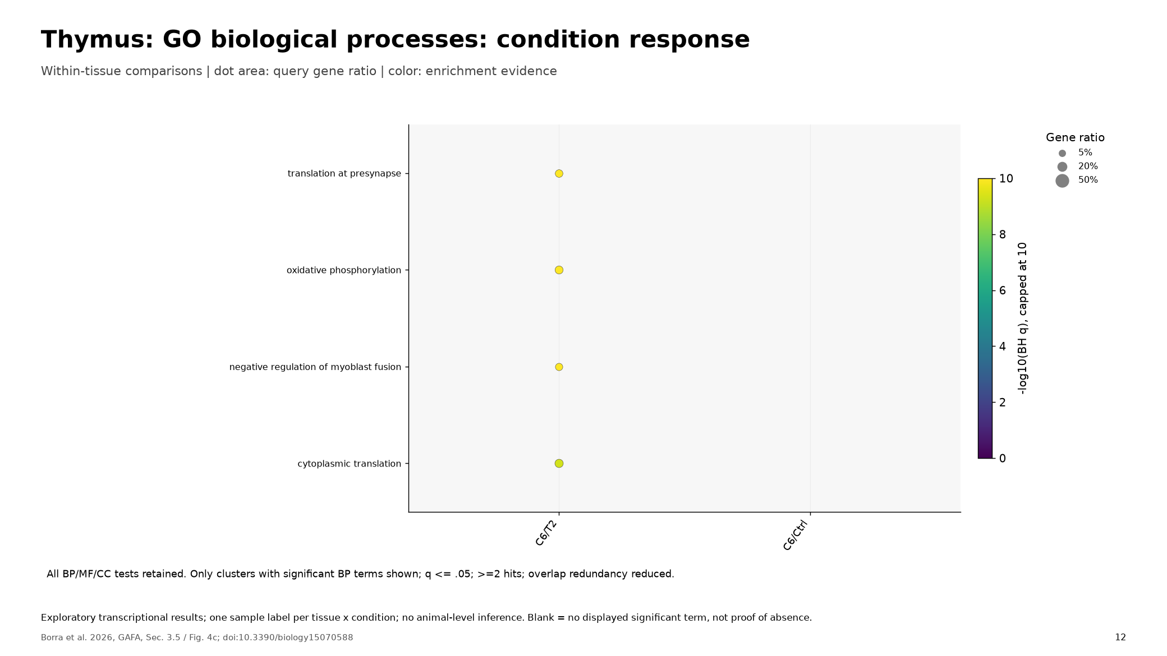
Notes:
GO气泡图只展示显著且至少两个命中基因的代表条目。T2/ Ctrl列分别表示该方向上调基因的富集，不把富集直接解释成通路激活。完整BP、MF、CC结果见数据表。
Borra et al. 2026, GAFA, Sec. 3.5 / Fig. 4c; doi:10.3390/biology15070588
Source: results/figures/12.png

Slide 13
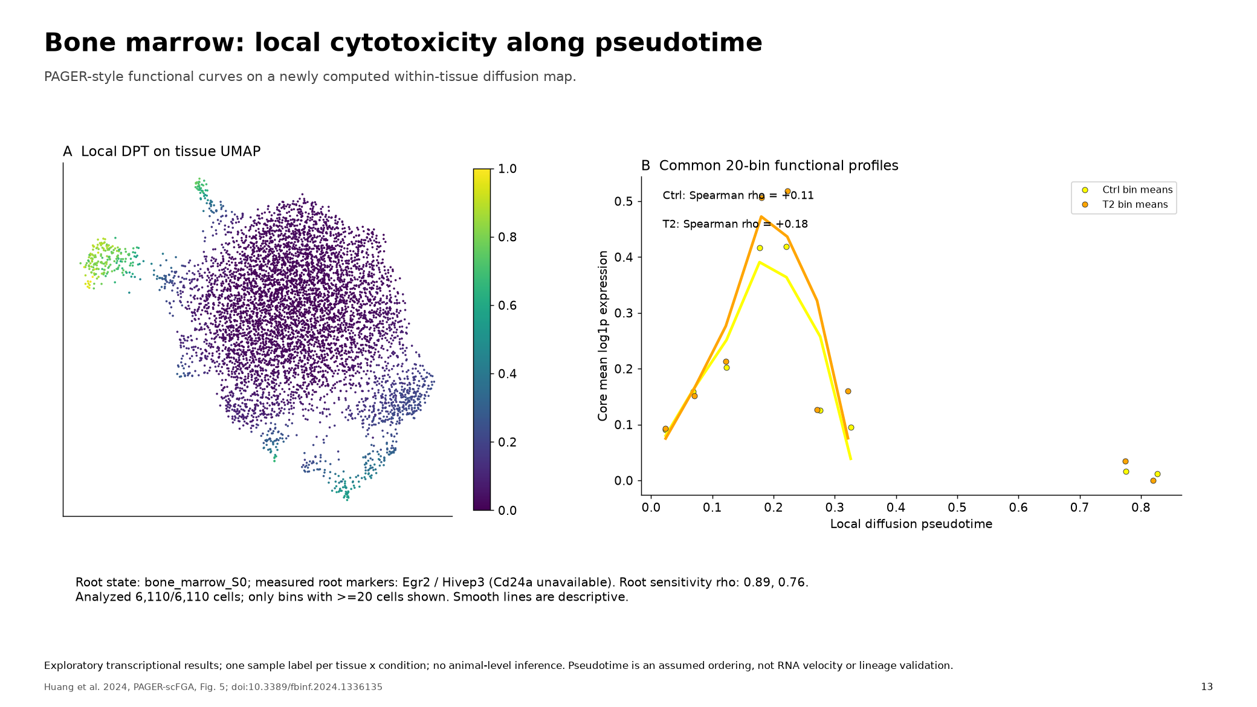
Notes:
重新计算了组织内diffusion map，避免复用全局轨迹。用前体marker选择根群，三个根细胞做敏感性。平滑曲线不是置信区间，条件曲线差别不等于分化速率差别。
Huang et al. 2024, PAGER-scFGA, Fig. 5; doi:10.3389/fbinf.2024.1336135
Source: results/figures/13.png

Slide 14
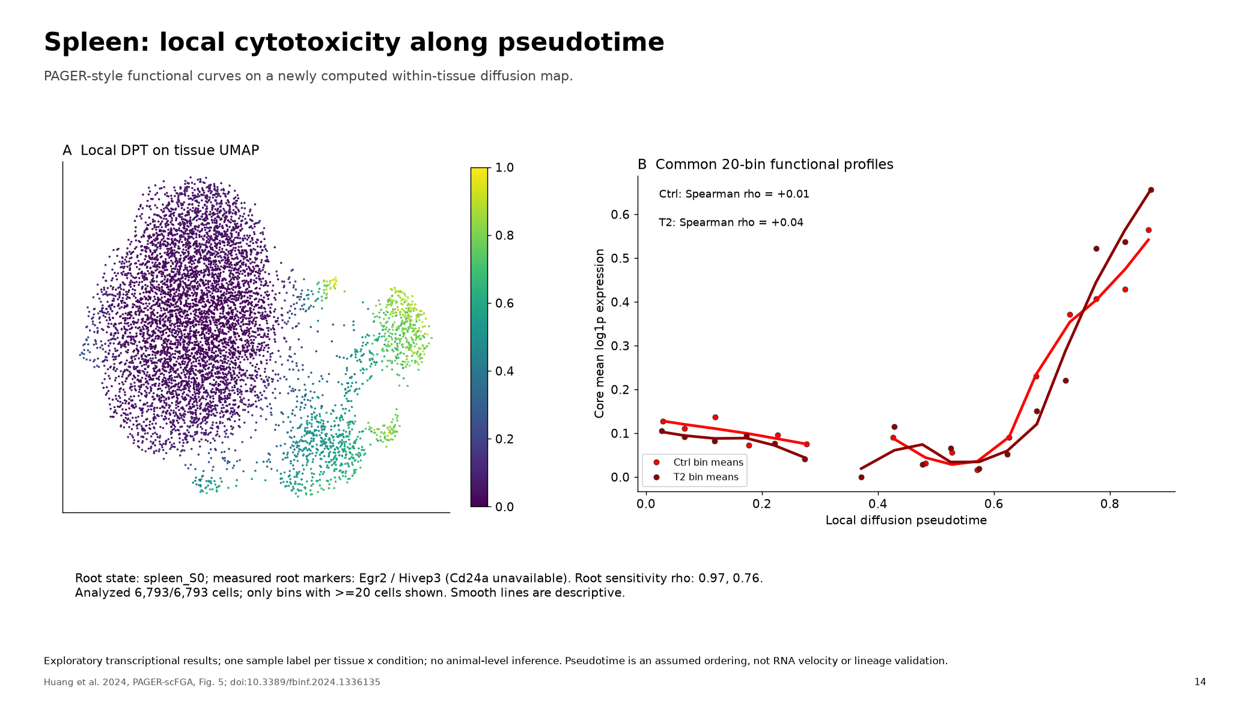
Notes:
重新计算了组织内diffusion map，避免复用全局轨迹。用前体marker选择根群，三个根细胞做敏感性。平滑曲线不是置信区间，条件曲线差别不等于分化速率差别。
Huang et al. 2024, PAGER-scFGA, Fig. 5; doi:10.3389/fbinf.2024.1336135
Source: results/figures/14.png

Slide 15
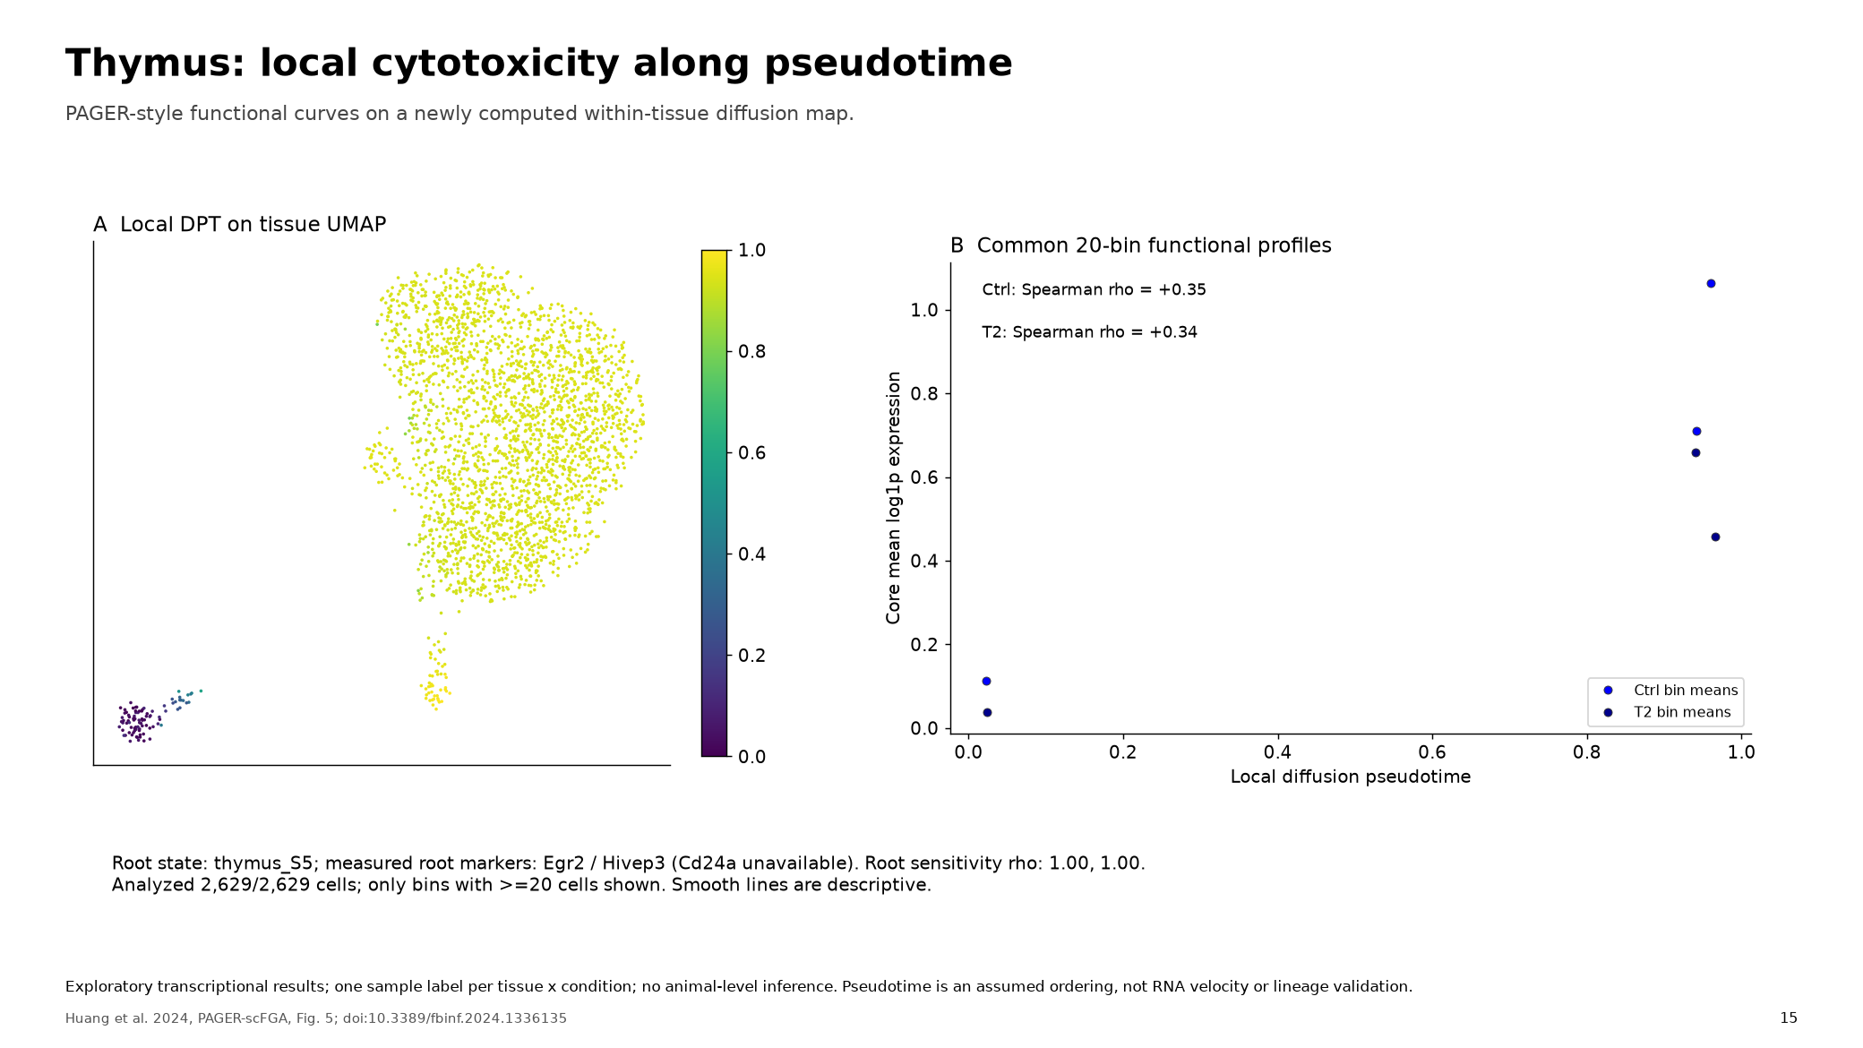
Notes:
重新计算了组织内diffusion map，避免复用全局轨迹。用前体marker选择根群，三个根细胞做敏感性。平滑曲线不是置信区间，条件曲线差别不等于分化速率差别。
Huang et al. 2024, PAGER-scFGA, Fig. 5; doi:10.3389/fbinf.2024.1336135
Source: results/figures/15.png

Slide 16
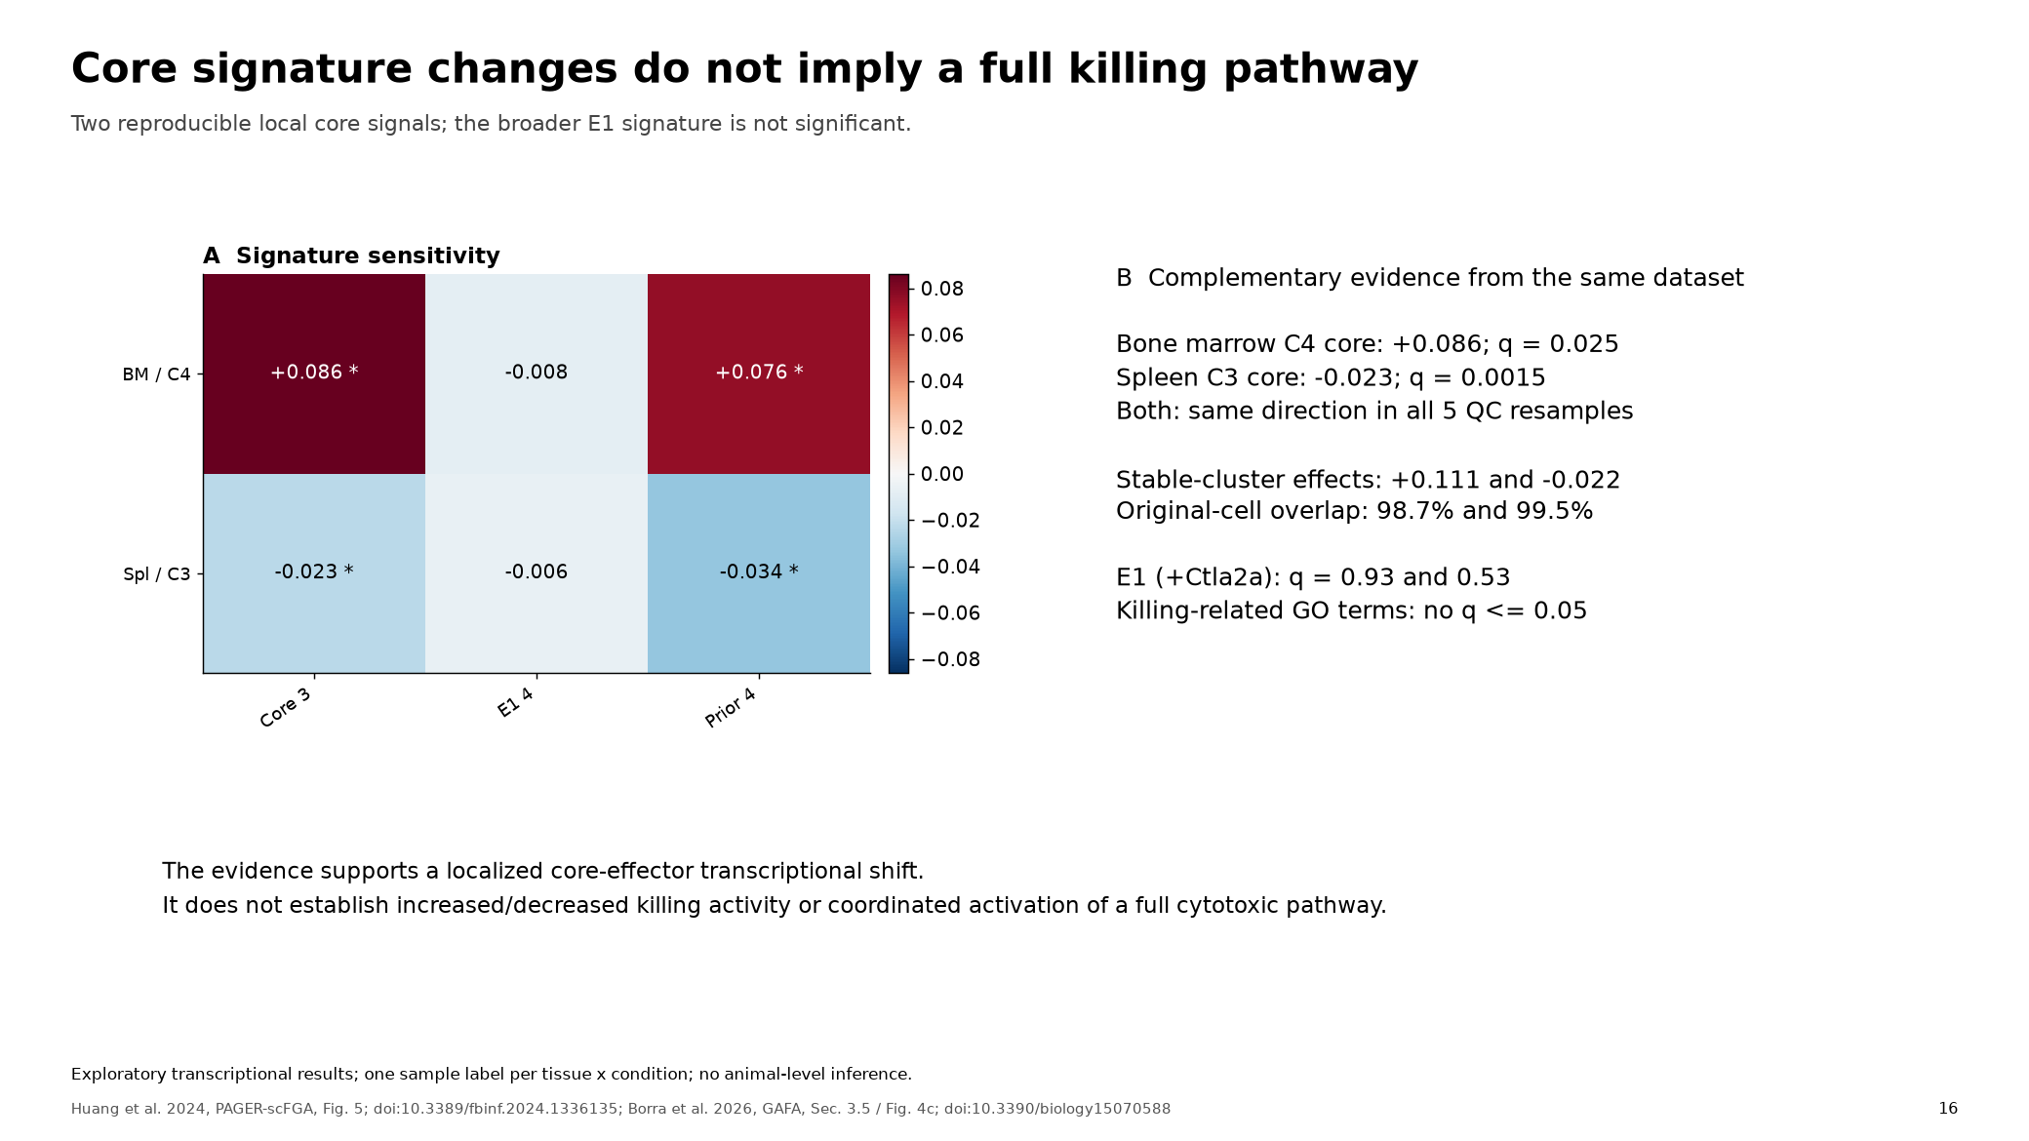
Notes:
骨髓C4和脾脏C3的核心3基因模块及原4基因效应模块有一致局部变化；加入Ctla2a后的论文E1代表模块不显著。杀伤相关GO也未显著，不能推断整个细胞毒性通路增强或减弱。
Huang et al. 2024, PAGER-scFGA, Fig. 5; doi:10.3389/fbinf.2024.1336135; Borra et al. 2026, GAFA, Sec. 3.5 / Fig. 4c; doi:10.3390/biology15070588
Source: results/figures/16.png

Slide 17
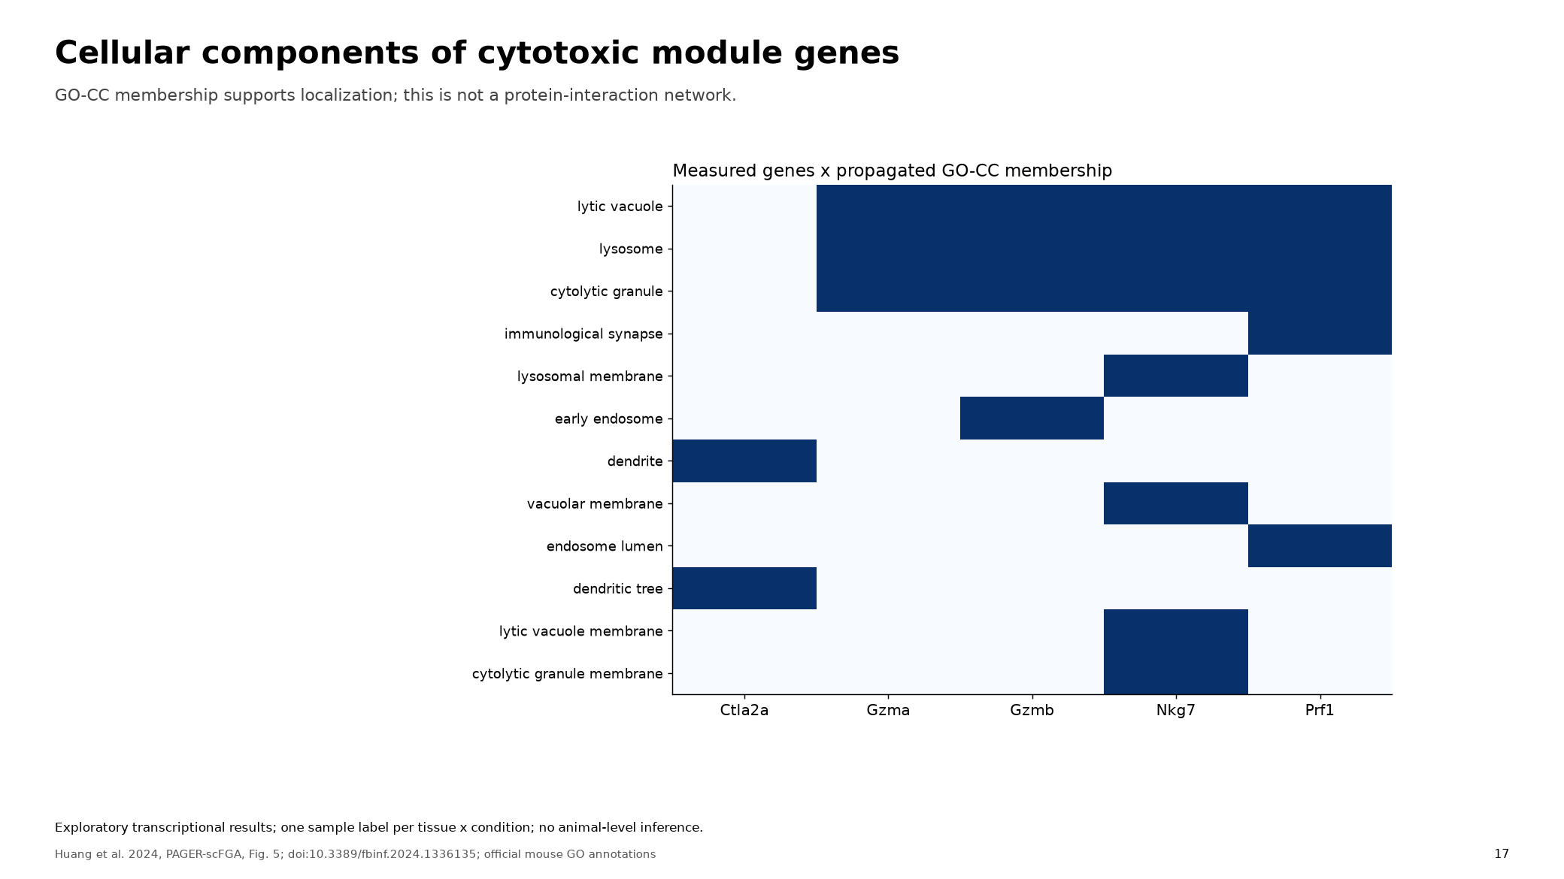
Notes:
这里只画真实GO细胞组分注释矩阵，不把共同定位误画为PPI相互作用。
Huang et al. 2024, PAGER-scFGA, Fig. 5; doi:10.3389/fbinf.2024.1336135; official mouse GO annotations
Source: results/figures/17.png

Slide 18
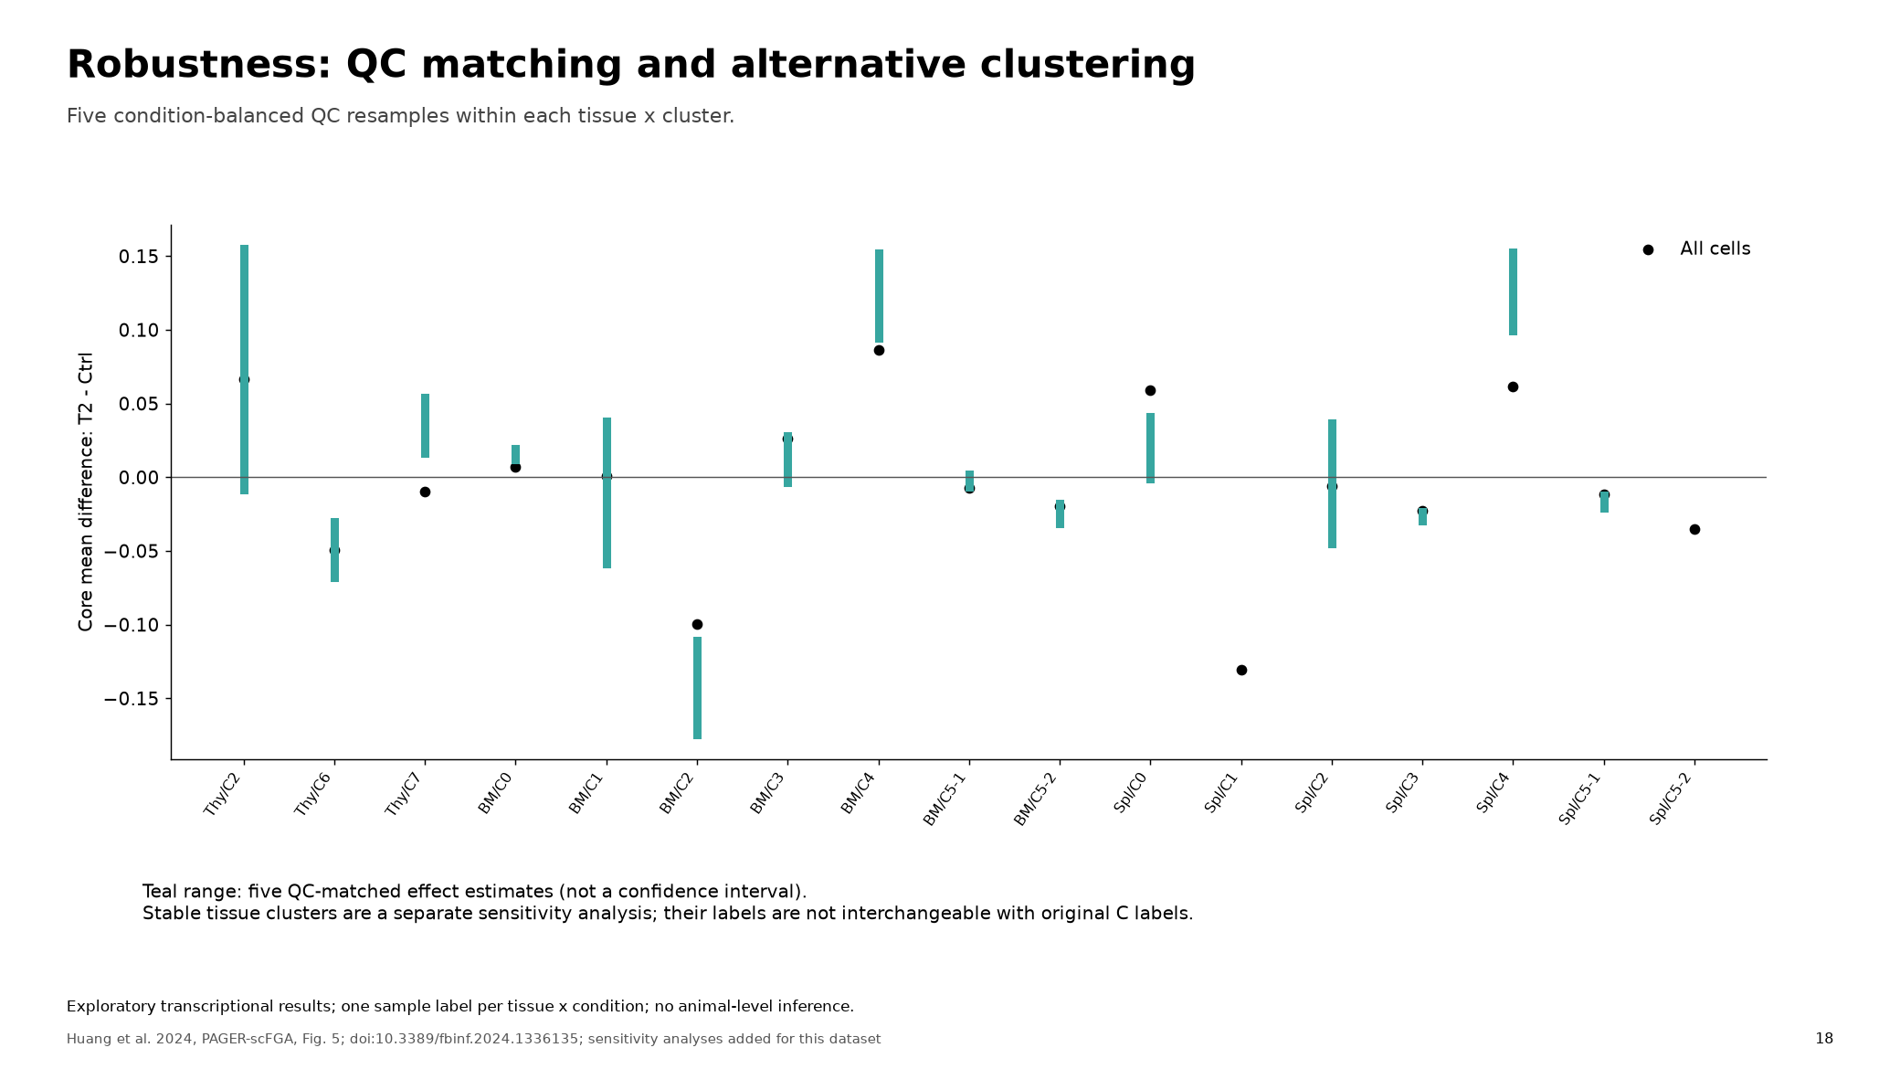
Notes:
绿色范围表示五次QC匹配结果范围，不是置信区间。完整稳定分群分析保存在表里，不把S群直接等同原来的C群。
Huang et al. 2024, PAGER-scFGA, Fig. 5; doi:10.3389/fbinf.2024.1336135; sensitivity analyses added for this dataset
Source: results/figures/18.png

Slide 19
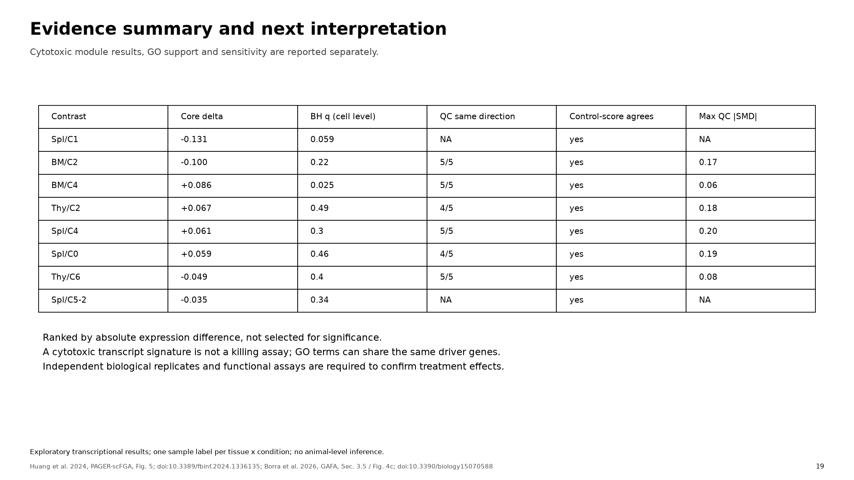
Notes:
总结按表达差异绝对值排序。优先看基因组成、QC匹配、背景校正评分是否同向，再讨论GO机制；不要把转录结果写成已验证杀伤增强或减弱。
Huang et al. 2024, PAGER-scFGA, Fig. 5; doi:10.3389/fbinf.2024.1336135; Borra et al. 2026, GAFA, Sec. 3.5 / Fig. 4c; doi:10.3390/biology15070588
Source: results/figures/19.png

